Slide 1
1. 자바 시작하기

Slide 2
2022년 1학기 과목 : JAVA
담당 교수 : 김 동 현
H.P. : 010-8630-8819
E-Mail : dhkim977@naver.com

Slide 3
프로그래밍 언어
컴퓨터와 인간 사이를 연결할 수 있는 매개체이며 컴퓨터에 작업을 시키기 위한 도구
기계어인 저급 언어부터 자연어에 가까운 고급 언어까지 다양
보통 프로그래밍 언어라고 하면 고급 언어를 의미하는데 C, C++, 자바(Java) 등
고급 언어로 작성한 소스 코드는 컴파일러(Compiler)라는 시스템 소프트웨어를 이용해 먼저 기계어로 구성된 실행 코드로 변환

Slide 4
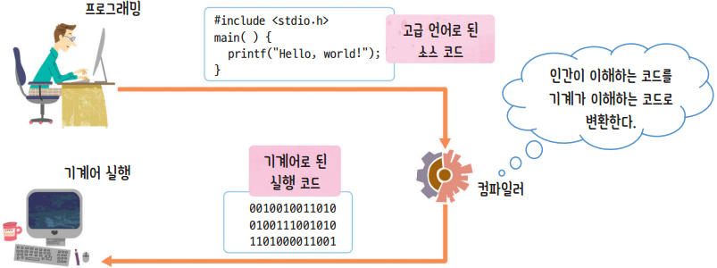
프로그래밍 언어
고급 프로그래밍 언어의 실행 과정

Slide 5
자바 소개
역사
선마이크로시스템즈(Sun Microsystems)의 제임스 고슬링(James Gosling)
자바의 전신은 1991년 그린 프로젝트(Green Project)로 탄생한 객체 지향 언어인 오크(Oak)
1993년 인터넷과 웹이 엄청난 속도로 발전
인터넷 환경에 적합하도록 오크를 새롭게 설계한 후 1995년 Java라는 이름으로 발표
1996년 자바 1.0을 발표
자바 1.2~1.4를 자바 2라고도 하는데, 자바 1.5부터는 1을 빼고 단순하게 자바 5로, 자바 1.6은 자바 6 등으로 지칭

Slide 6
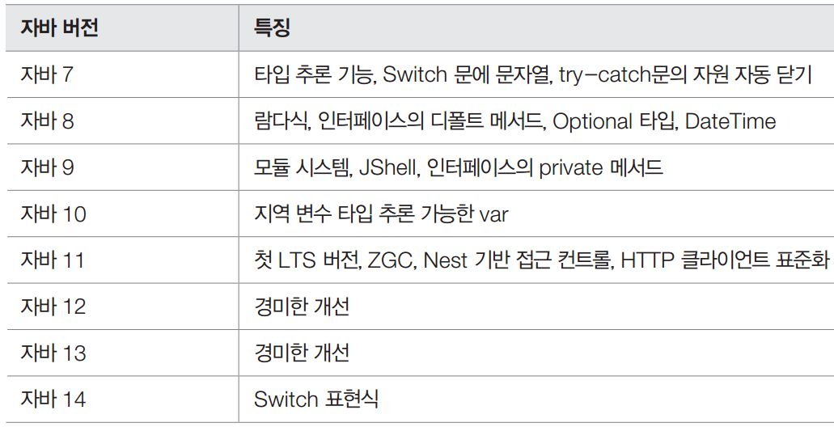
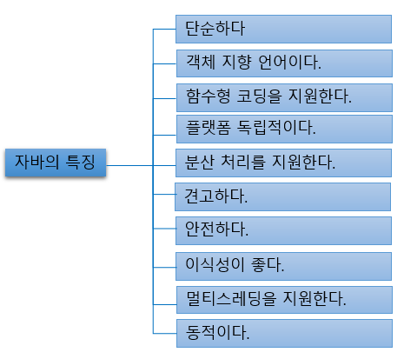
자바 소개
버전별 특징

Slide 7
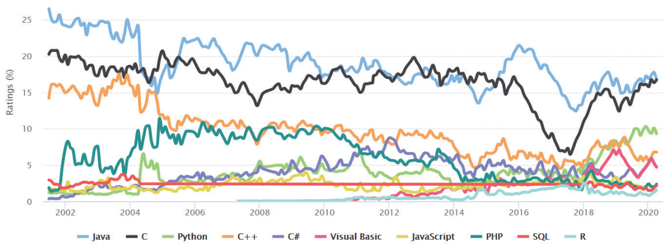
자바 소개
프로그램 점유율
출처: www.tiobe.com

Slide 8
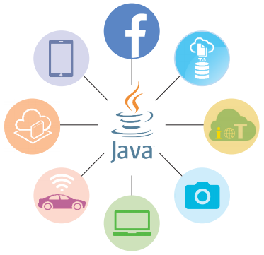
자바 소개
활용 분야
웹 애플리케이션은 물론 CRM, ERP, SCM 등 기업용 애플리케이션
빅데이터, 클라우드, 소셜, 모바일, 사물인터넷 등 혁신 기술에서 커넥티드 카, 스마트폰 및 비디오 게임까지 일상생활과 업무 환경 전반에 밀접하게 연관
심지어 전 세계 해양 정보 수집, 인간 두뇌와 근골격계 연구 등에도 다양하게 활용

Slide 9
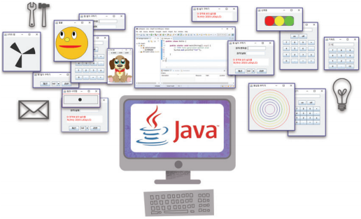
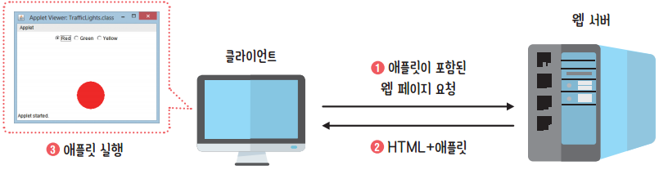
자바 소개
자바 프로그램 종류
자바 애플리케이션
자바 애플릿

Slide 10
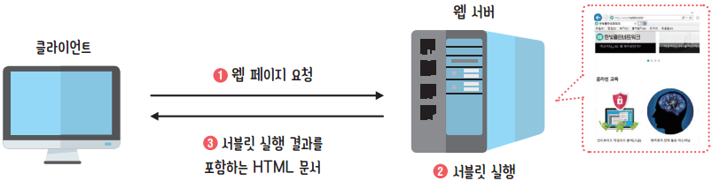
자바 소개
자바 프로그램 종류
자바 서브릿
JSP
자바 빈즈
…

Slide 11
자바 가상 머신
필요성
다른 프로그래밍 언어는 플랫폼 종속
하드웨어 아키텍처(CPU)에 따라 사용하는 기계어 종류가 다르다.
운영체제마다 사용하는 응용 프로그래밍 인터페이스(API, Application Programming Interface)와 실행 파일 형식이 다르다.
프로그램을 실행하려면 운영체제가 제어하는 메모리를 사용해야 하는데, 운영체제마다 메모리를 관리하는 방식이 다르다.
자바는 자바 가상 머신(JVM)을 사용하기 때문에 플랫폼 독립

Slide 12
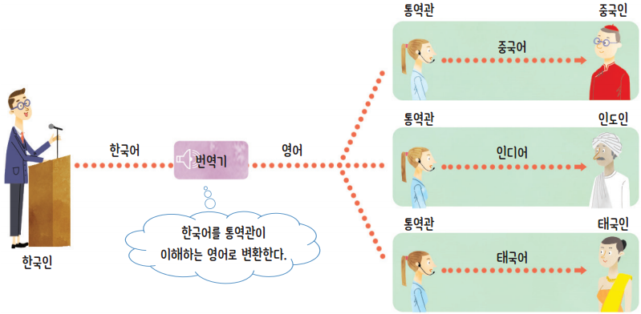
자바 가상 머신
자바 가상 머신은 통역관 역할

Slide 13
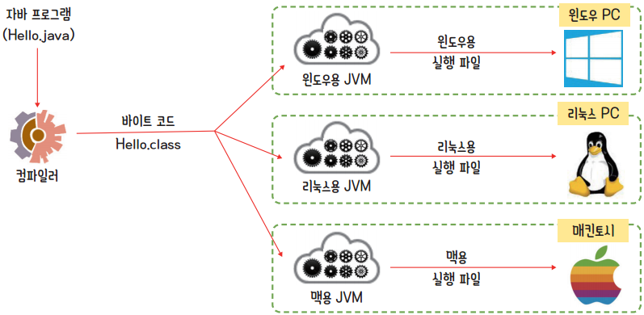
자바 가상 머신
영어에 해당하는 바이트 코드

Slide 14
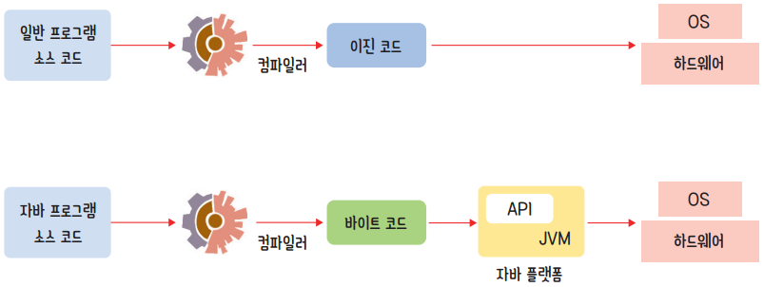
자바 가상 머신
통역관에 대응하는 JVM

Slide 15

JDK 설치
대표적인 자바 에디션

Slide 16
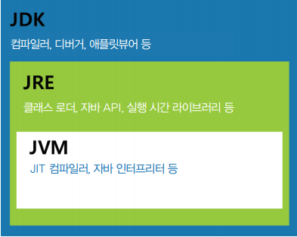
JDK 설치
JDK와 JRE

Slide 17
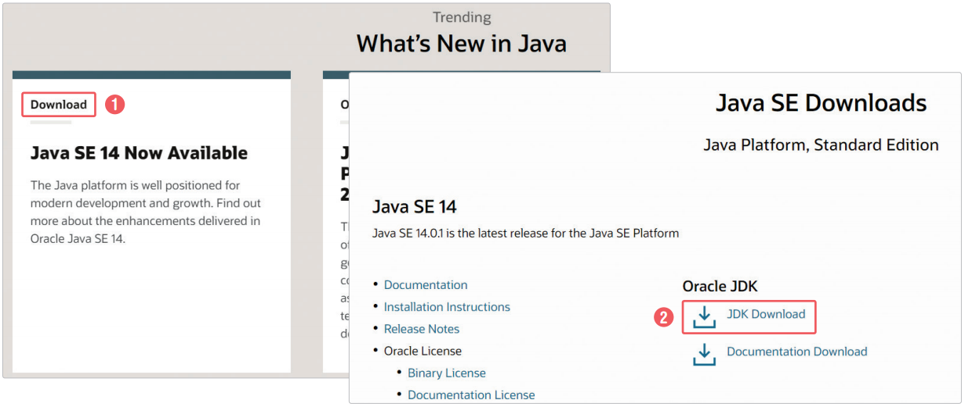
JDK 설치
오라클 다운로드 사이트에 접속하기

Slide 18
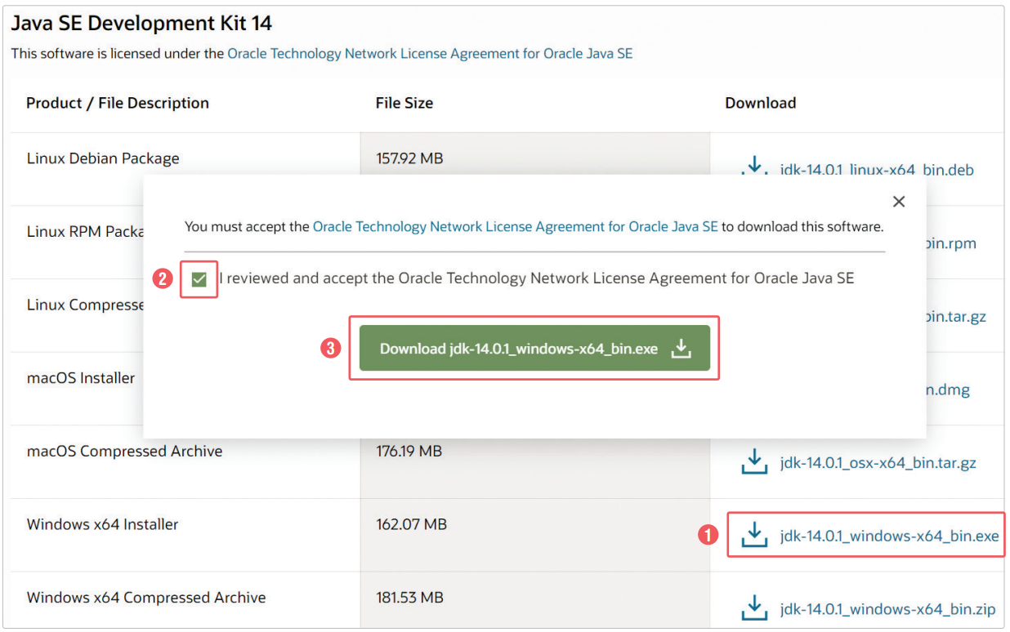
JDK 설치
JDK 선택과 라이선스 동의 및 다운로드

Slide 19
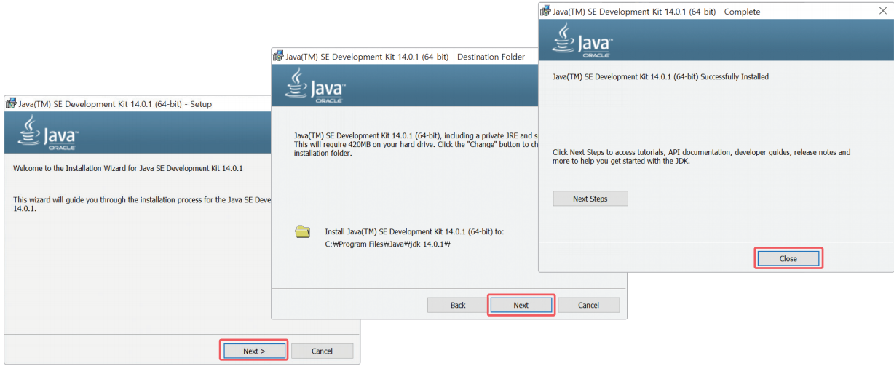
JDK 설치
설치 하기

Slide 20
자바 환경 변수 설정
JDK가 설치된 폴더
C:\Program Files\Java\jdk버전번호
어떤 폴더에서도 자바를 사용하려면 JDK가 설치된 폴더를 환경 변수로 등록해야 함

Slide 21
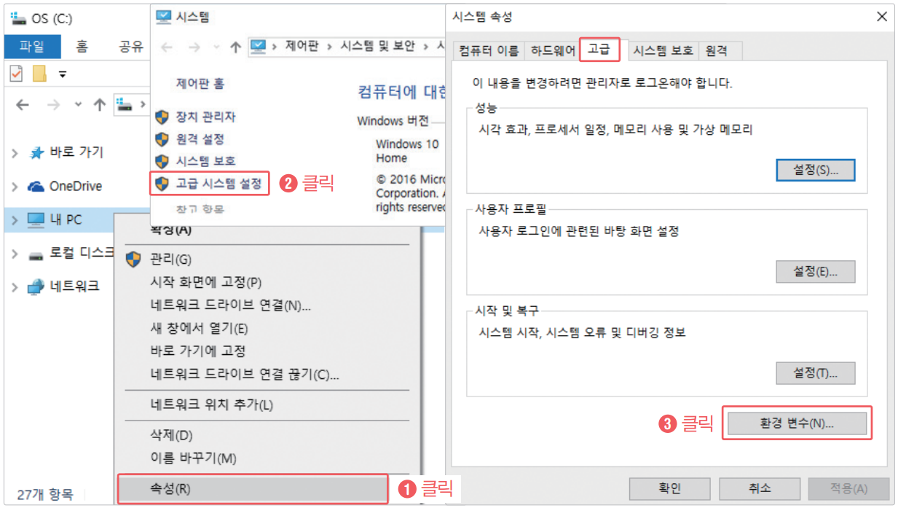
자바 환경 변수 설정
[환경 변수] 대화상자 열기

Slide 22
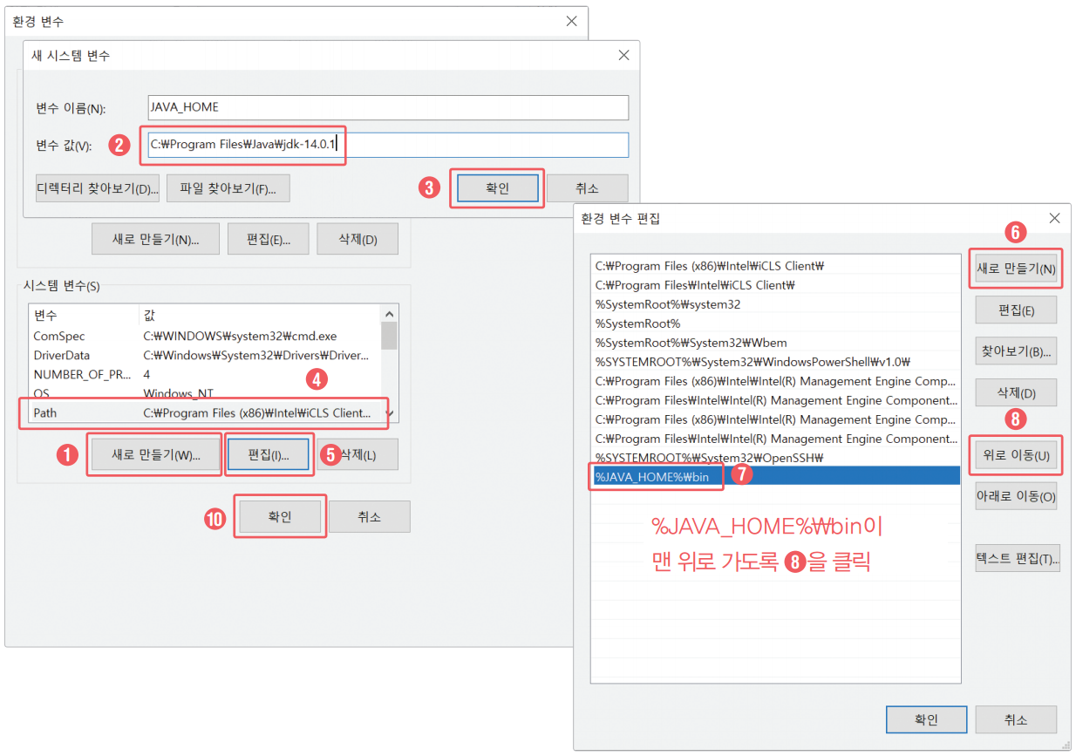
자바 환경 변수 설정
자바 환경 변수 설정하기

Slide 23
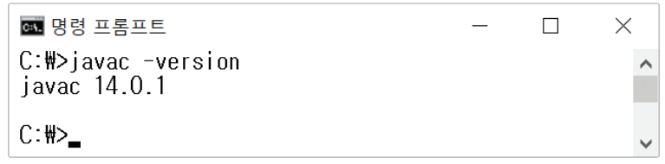
자바 환경 변수 설정
자바에 설정한 환경 변수 확인하기

Slide 24
통합 개발 환경
필요성
매우 간단한 자바 프로그램은 메모장에서 .java 파일로 작성한 후 컴파일 가능
하지만 여러 개의 파일로 된 프로젝트라면 메모장만으로는 어렵다.
메모장 대신에 통합 개발 환경(IDE, Integrated Development Environment)을 이용하면 효율적으로 관리 가능
대표적인 자바 통합 개발 환경은 이클립스, 넷빈즈(NetBeans), 인텔리J 아이디어(IntelliJ IDEA) 등
여기서는 인텔리J 아이디어를 사용
인텔리J 아이디어는 저장 버튼이 없고 편집한 코드는 자동으로 저장

Slide 25
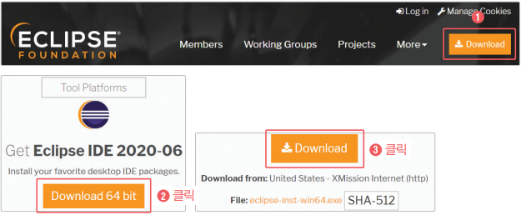
통합 개발 환경
이클립스 설치
사이트(https://www.eclipse.org)에 접속하여 설치 파일 다운로드

Slide 26
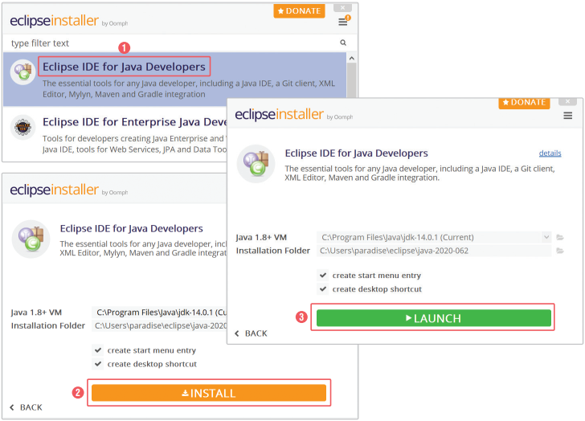
통합 개발 환경
이클립스 설치
다운로드한 파일의 실행

Slide 27
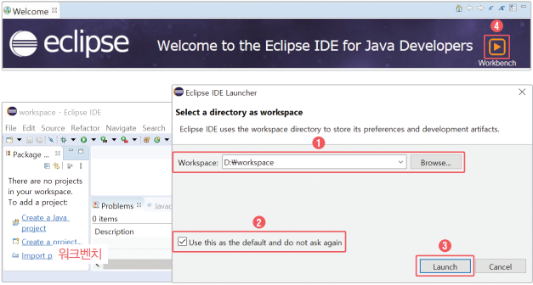
통합 개발 환경
이클립스 설치
이클립스 작업공간 설정

Slide 28
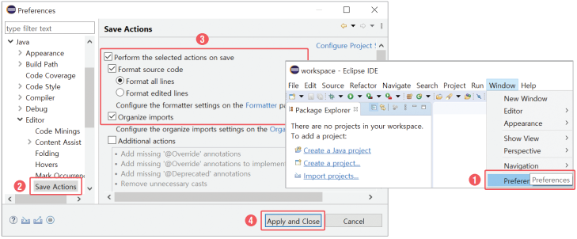
통합 개발 환경
이클립스 설치
필요한 라이브러리 클래스의 자동 임포트 및 작성한 소스 코드를 자동 포맷팅
[Window]-[Preferences]를 클릭

Slide 29
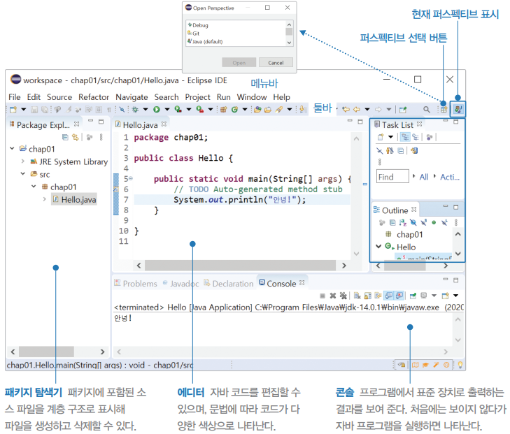
통합 개발 환경
이클립스 퍼스펙티브

Slide 30
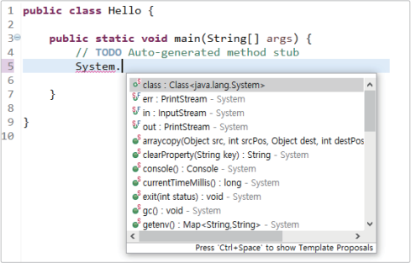
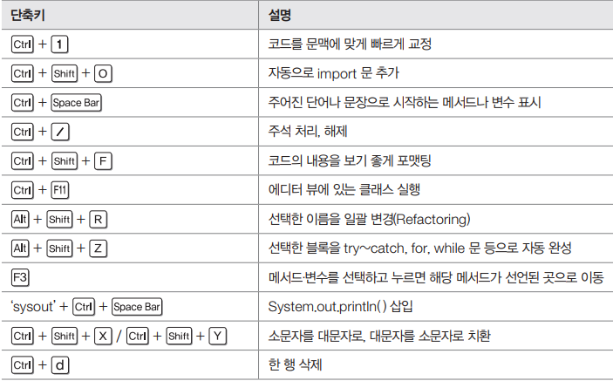
통합 개발 환경
이클립스 코드 박스 활용 및 단축키

Slide 31
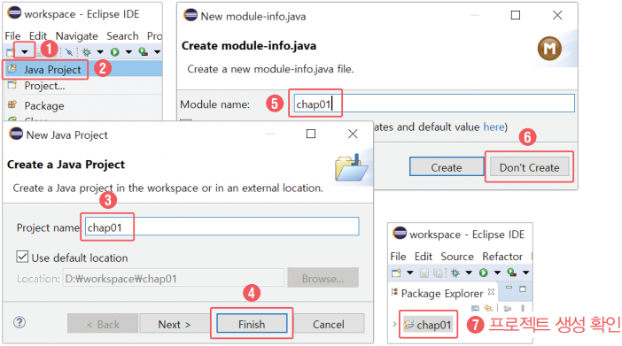
Hello 프로그래밍
프로젝트 생성

Slide 32
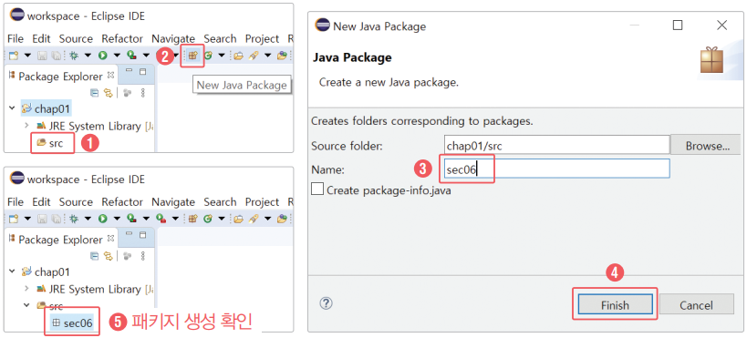
Hello 프로그래밍
패키지 생성

Slide 33
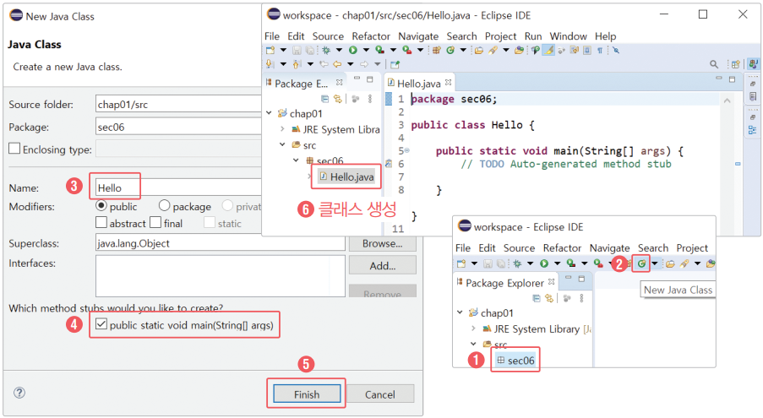
Hello 프로그래밍
클래스 생성

Slide 34
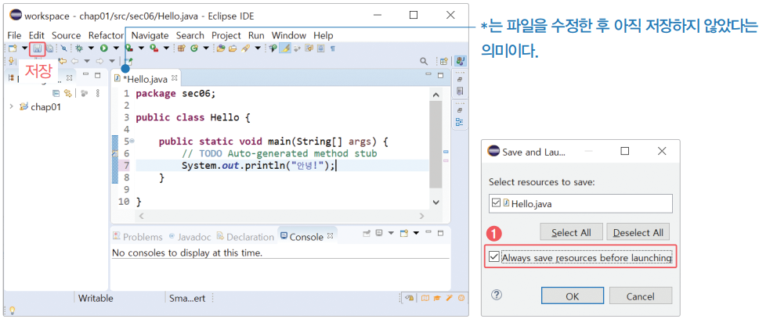
Hello 프로그래밍
클래스 저장 및 실행

Slide 35
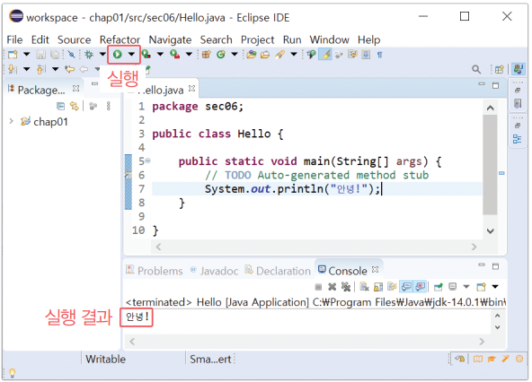
Hello 프로그래밍
클래스 저장 및 실행

Slide 36
통합 개발 환경
필요성
매우 간단한 자바 프로그램은 메모장에서 .java 파일로 작성한 후 컴파일 가능
하지만 여러 개의 파일로 된 프로젝트라면 메모장만으로는 어렵다.
메모장 대신에 통합 개발 환경(IDE, Integrated Development Environment)을 이용하면 효율적으로 관리 가능
대표적인 자바 통합 개발 환경은 이클립스, 넷빈즈(NetBeans), 인텔리J 아이디어(IntelliJ IDEA) 등
여기서는 인텔리J 아이디어를 사용
인텔리J 아이디어는 저장 버튼이 없고 편집한 코드는 자동으로 저장

Slide 37
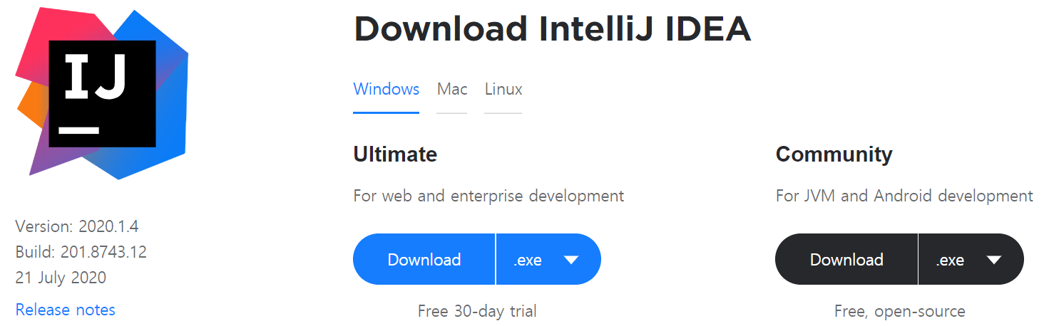
통합 개발 환경
사이트에 접속하여 무료 버전 선택하기
https://www.jetbrains.com/idea/download/#section=windows

Slide 38
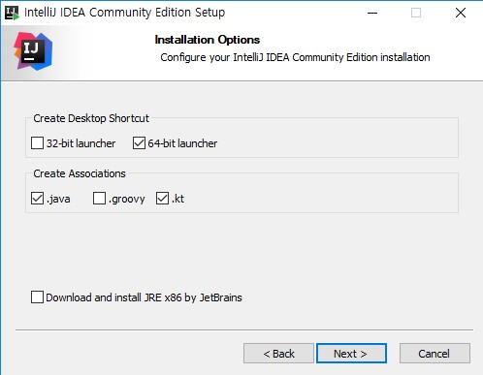
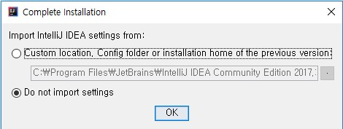
통합 개발 환경
인텔리J 아이디어 설치

Slide 39
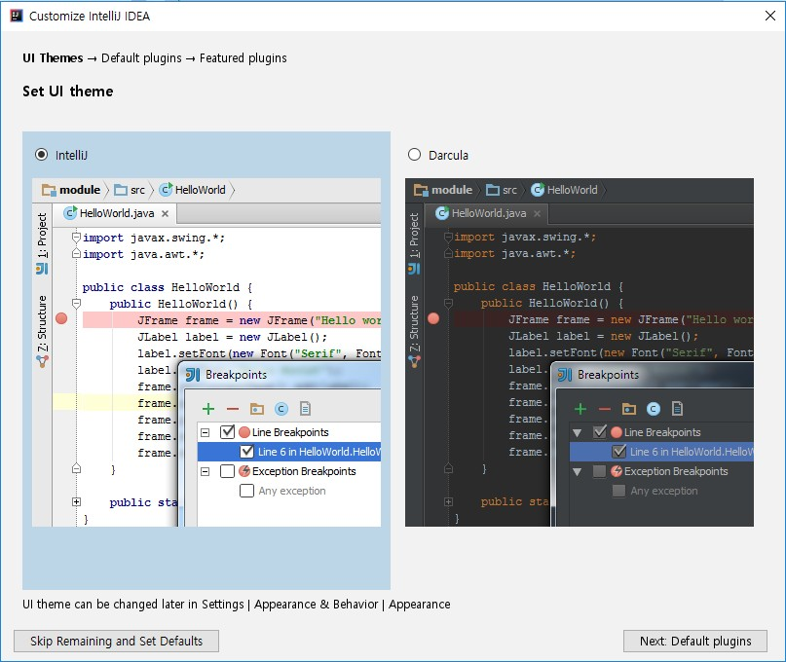
통합 개발 환경
인텔리J 아이디어 설치

Slide 40
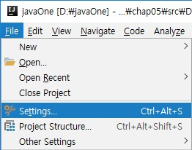
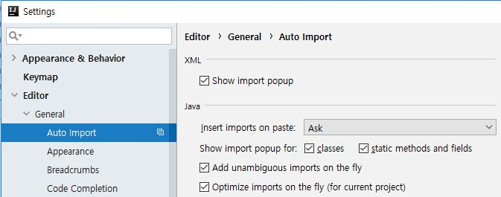
통합 개발 환경
인텔리 J 아이디어 설정

Slide 41
통합 개발 환경
인텔리 J 아이디어 단축키
액션, 옵션 찾기 : [Ctrl] + [Shift] + [A]
찾기 : [Shift] x 2
자동 완성 : [Ctrl] + [Space]
템플릿 보기 : [Ctrl] + J
스마트 자동 완성 : [Ctrl] + [Shift] + [Space]
문장 마지막의 세미콜론 까지 완성
실행문 완성 : [Ctrl] + [Shift] + [Enter]
if, for 등 실행문 구조 완성
카렛 위치와 무관한 엔터 : [Shift] + [Enter]
오류 해결을 위한 가이드 제시 : [Alt] + [Enter]
프로젝트 빌드 : [Ctrl] + [F9]
실행 : [Shift] + [F10], [Ctrl] + [Shift] + [F10]

Slide 42
통합 개발 환경
인텔리 J 아이디어 단축키
임포트 추가 : [Ctrl] + [Alt] + O
코드 정렬 : [Ctrl] + [Alt] + L
선택된 코드 감싸기 : [Ctrl] + [Alt] + T
if...else, try...catch 등
이름 변경 : [Shift] + [F6]
메서드 인수 정보 보기 : [Ctrl] + P
선택 블록 복제 : [Ctrl] + D
카렛 위치 한 줄 삭제 : [Ctrl] + Y
행 주석 토글 : [Ctrl] + /
안쪽 실행문에서 블록으로 점점 선택 확장 : [Ctrl] + W

Slide 43
통합 개발 환경
인텔리 J 아이디어 라이브 템플릿
자바
메인 메서드 정의 : psvm
반복문 ... : itar(배열), itco(컬렉션), itli(리스트), iter(for~each)
System.out.println() : sout
System.out.printf() : souf
If ( ... == null) { ... }: ifn
코틀린
메인 함수 정의 : main
반복문 : iter(for~each)
println() : sout

Slide 44
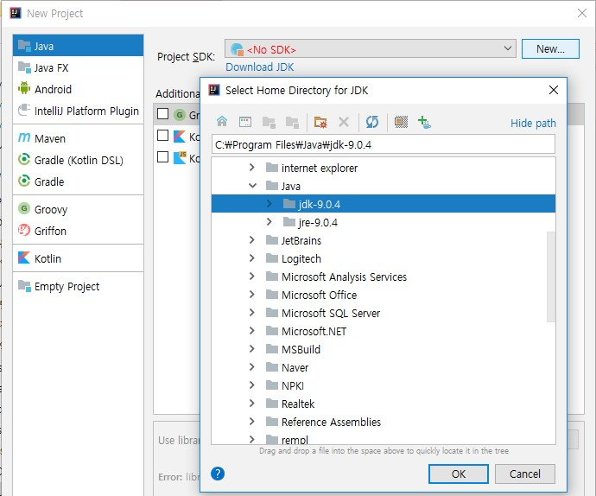
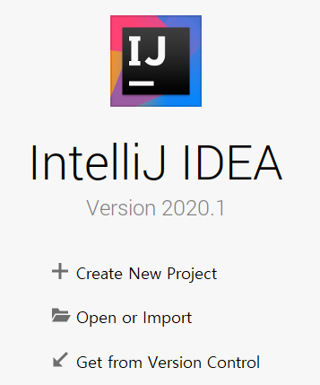
Hello 프로그래밍
프로젝트 생성
추후에 Project SDK가
설정되어 있지 않을 경우
File > Project Structure
선택하면 나타나는
다이어로그에서 설정 가능

Slide 45
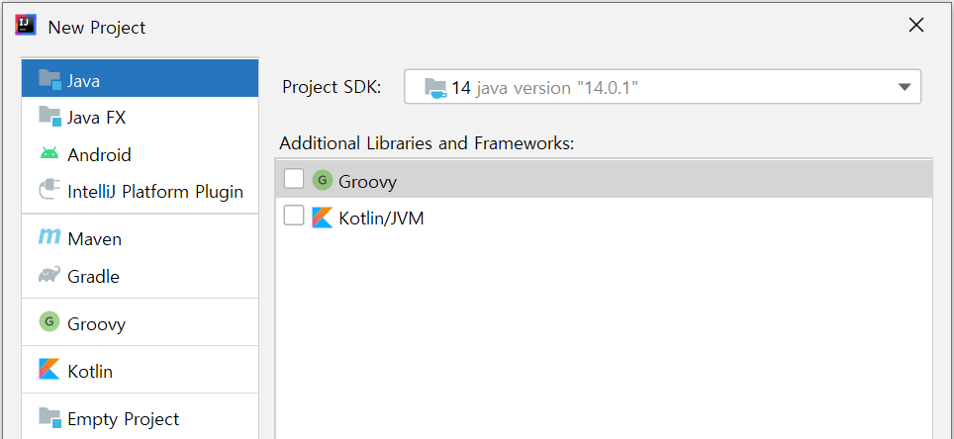
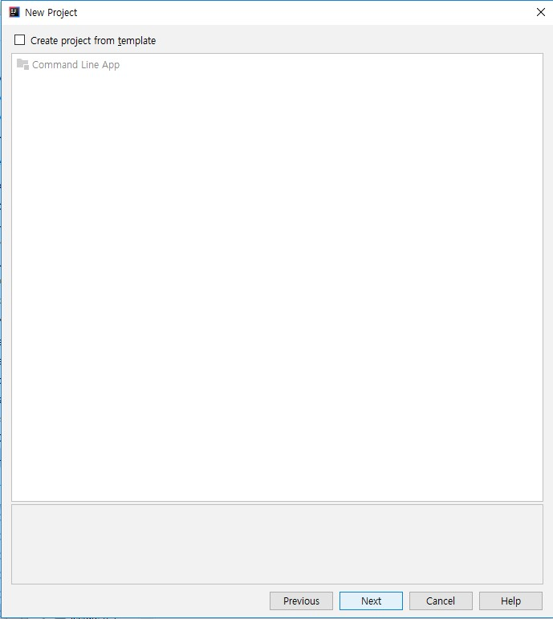
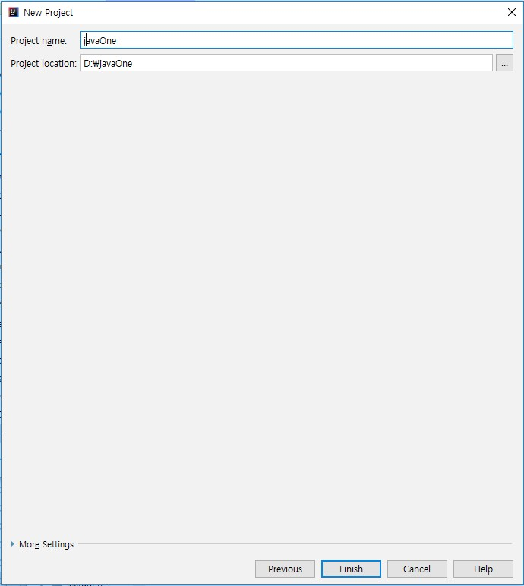
Hello 프로그래밍
프로젝트 생성

Slide 46
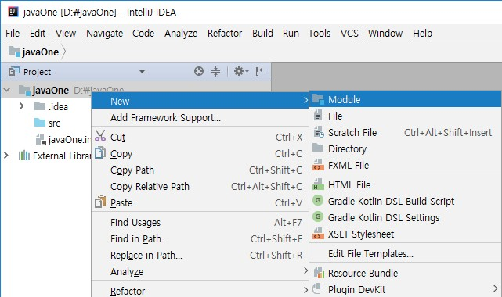
Hello 프로그래밍
모듈 생성

Slide 47
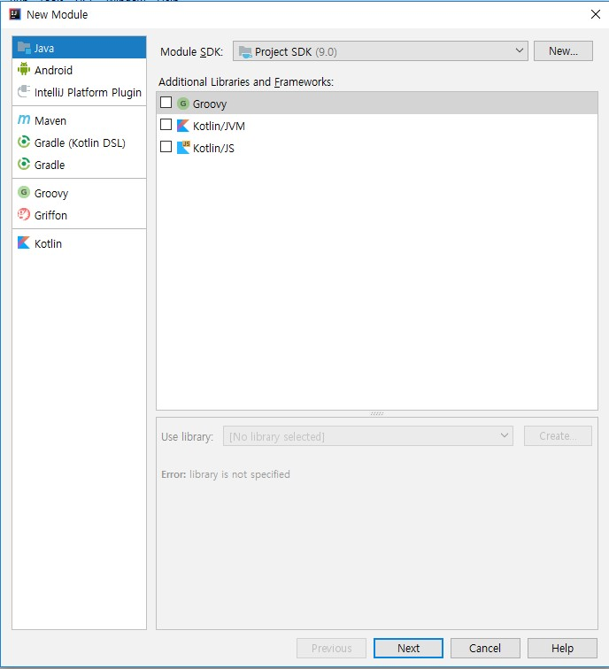
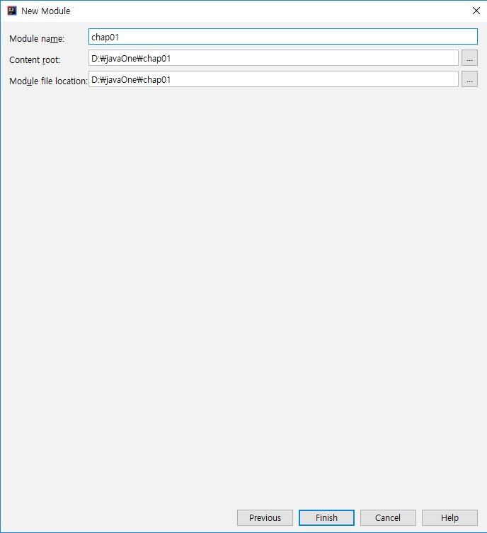
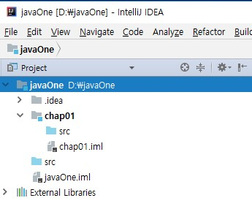
Hello 프로그래밍
모듈 생성

Slide 48
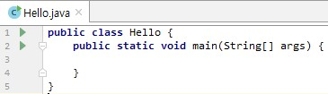
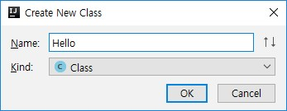
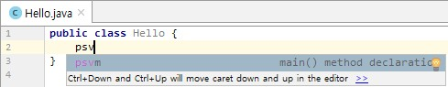
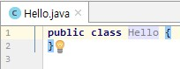
Hello 프로그래밍
Hello 프로그램 클래스 생성과 소스 코드 편집 - 1
chap01 모듈 아래의 src폴더에서
마우스 오른쪽 버튼 클릭
→ 나타나는 메뉴의 New
→ Java Class 선택
Enter
shift + Enter
psv 혹은 psvm을 타이핑
psvm은 public static void main의 약어

Slide 49
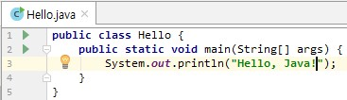


Hello 프로그래밍
Hello 프로그램 클래스 생성과 소스 코드 편집 - 2
3번 행에서 sout를 타이핑
Enter

Slide 50


Hello 프로그래밍
Hello 프로그램 실행하기
Ctrl + Shfit + F10을 누르면 좌측 하단에 다음과 같은 실행 결과가 나타남
그리고 우측 상단(configuration selector)에 다음과 같이 Hello가 나타남

Slide 51



Hello 프로그래밍
패키지 생성하기
chap01 모듈 아래의 src폴더에서
마우스 오른쪽 버튼 클릭
→ 나타나는 메뉴의 New
→ Package 선택
패키지 속에 자바 클래스를
생성하려면 패키지에서
마우스 오른쪽 버튼 클릭
→ 나타나는 메뉴의 New
→ Java Class 선택
생성된 패키지
Hello는 패키지 속에
있는 자바 코드가 아님

